Slide 1
Geluid aan

Slide 2
The Carboncar
Gemaakt door: Ruben van Maanen, Amy Maters, Bram van de Born, Tijmen Schalk en Emiel Lagerweij

Slide 3
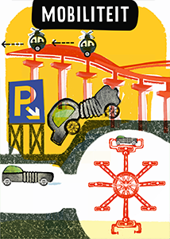
inhoud:
De helling Aanhaakmechanisme
De auto
DRS spoiler
Vliegtuigvleugel
Notes:
kreun ergens tijdens het presenteren

Slide 4
De helling
Berg/helling
Ketting
Haak onder de auto
Uitstoot verminderen

Slide 5
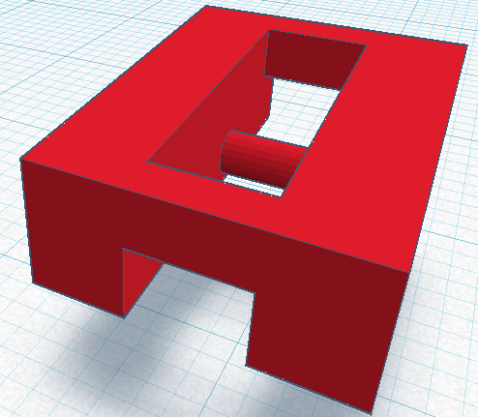
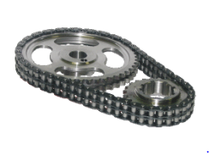
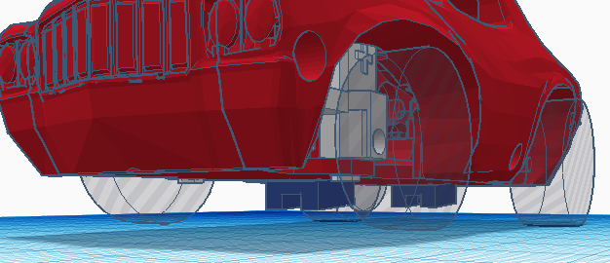
Aanhaak mechanisme
Vergelijkbaar met fietsketting
Onder elke auto monteerbaar

Slide 6
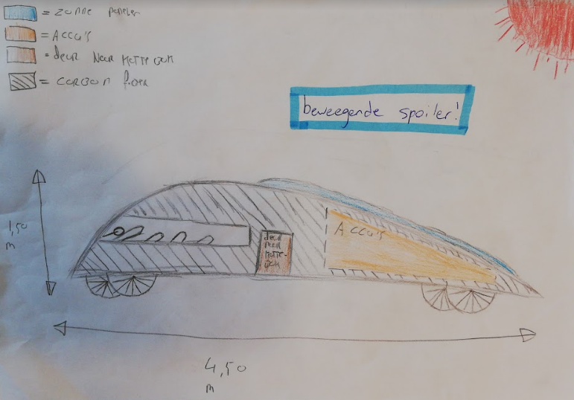
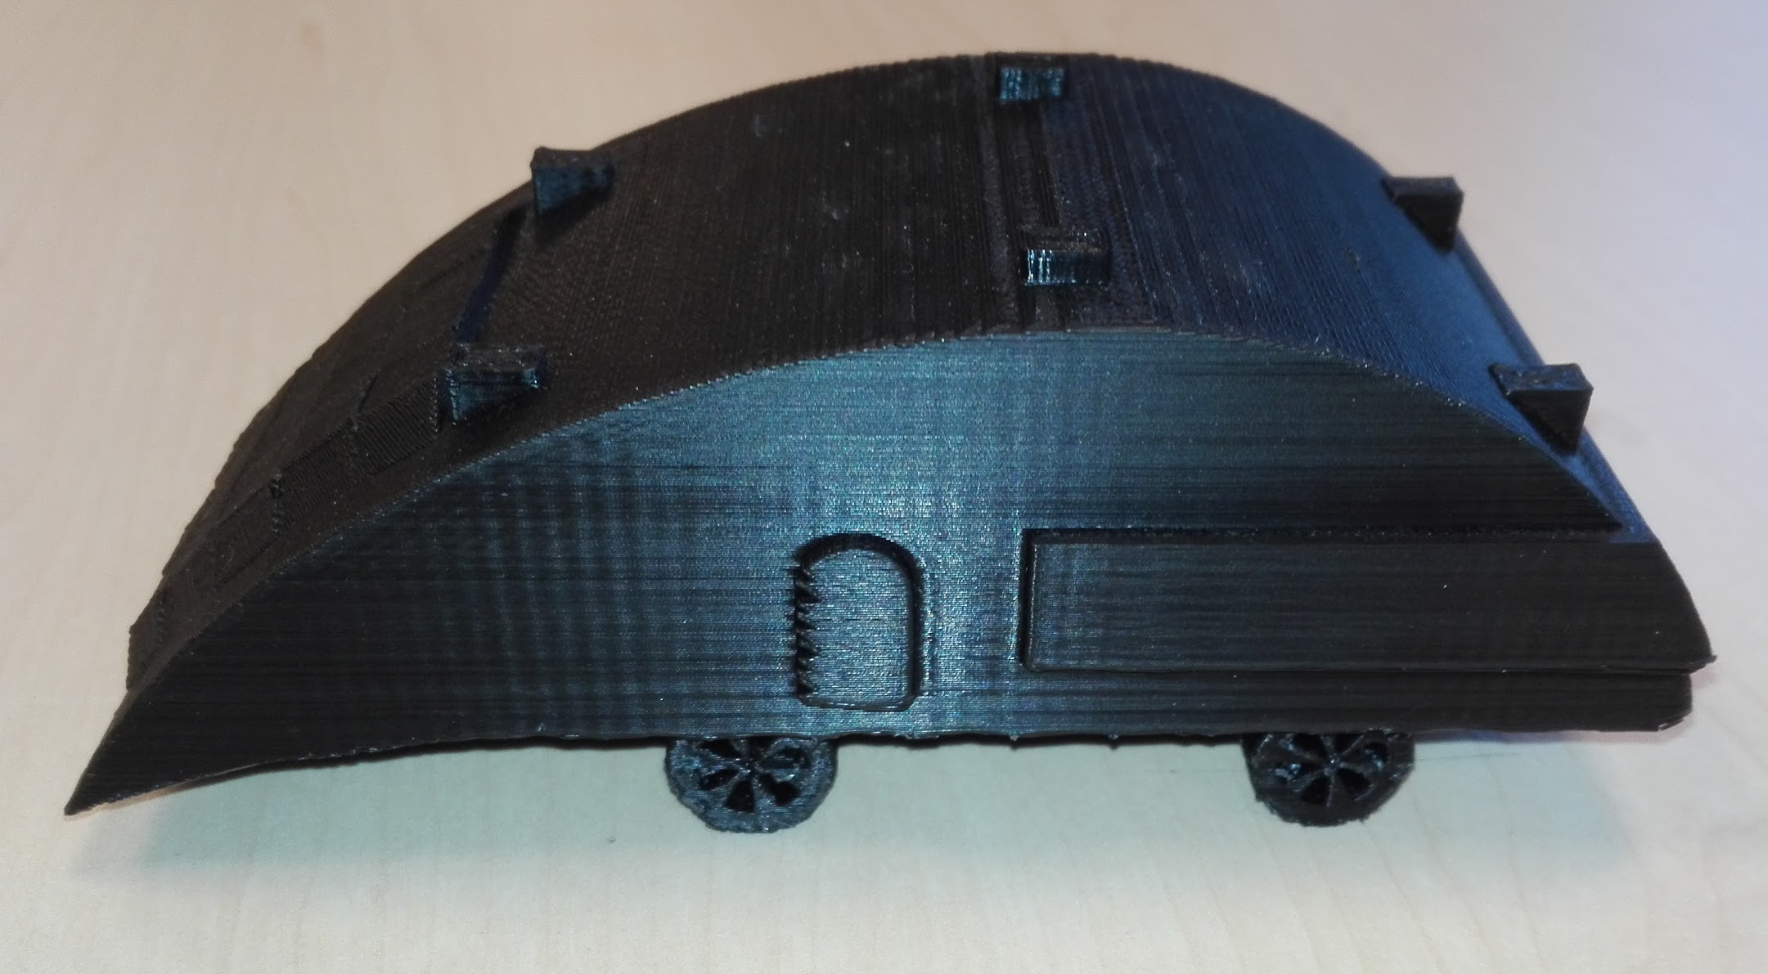
de auto
Vliegtuigvleugel
Electrisch
Zonnepanelen
Spoiler
4 of 5 personen
Dynamo tijdens remmen
Notes:
Wij hebben een auto ontworpen genaamd de carboncar. hij is in de vorm van een vliegtuigvleugel. hierover wordt later meer verteld. De auto is 100% elektrisch. dit komt onder andere door de zonnepalen op de auto. de auto laad ook met dynamo’s als de auto remt. er zit ook een speciale spoiler op de auto. ook hierover wordt later meer verteld. Onze auto is gemaakt om 4 of 5 personen te vervoeren

Slide 7
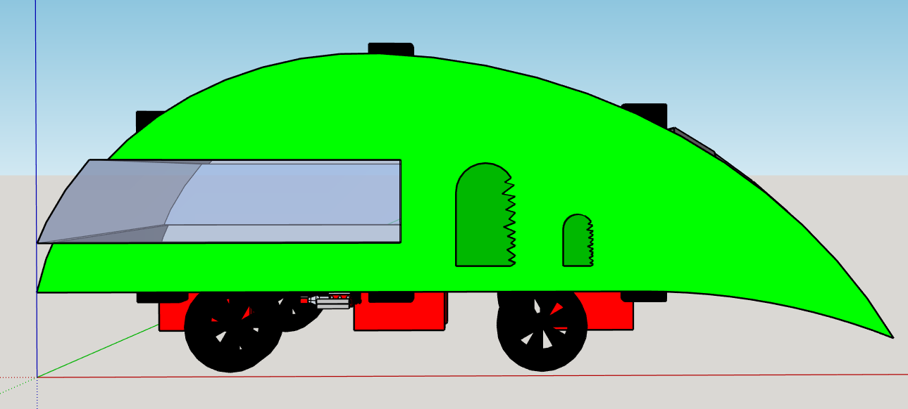
Vliegtuigvleugel
Lift
Luchtstroming
Lage luchtdruk
Hoge luchtdruk
Lift
Notes:
Ons idee van de auto is om de vorm op die van een vliegtuigvleugel te laten lijken. Het werkt als volg. Als de auto genoeg snelheid heeft, gaat er snel lucht boven en onder de auto door. Omdat de auto aan de achterkant afloopt, stapelt er hier lucht op. Dit heet een hoge luchtdruk. Deze hoge luchtdruk wil naar een gebied met een lagere luchtdruk. De lagere luchtdruk zit een de bovenkant van de auto. De auto word hiermee dus ietsjes omhoog gedrukt. Die kracht heet lift. Als de auto genoeg lift heeft om minder hard op het wegdek te liggen, heeft de auto minder energie nodig om op snelheid te blijven.

Slide 8
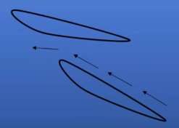
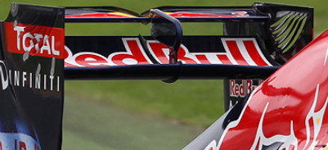
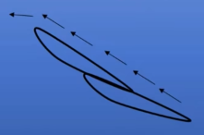
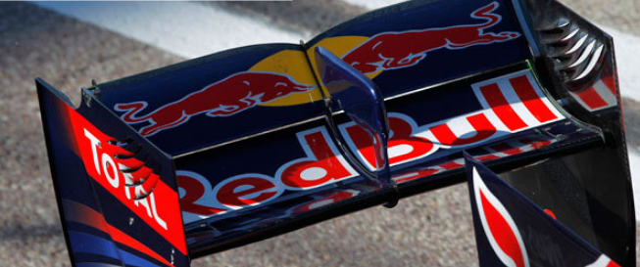
DRS spoiler
Formule 1
Drag Reduction System
Bochten
Notes:
DRS spoiler. DRS staat voor DRAG REDUCTION SYSTEM, wat weerstandsverminderingssysteem betekent. Maar dat kan je snel weer vergeten. Het is bedoeld om de auto af te remmen en weer goed op het wegdek te krijgen. Als de DRS open is, kan de lucht er makkelijk doorheen. Maar als de DRS dicht is, wordt de wind naar boven en word de auto dus naar onderen gedrukt, waardoor de auto afremt

Slide 9
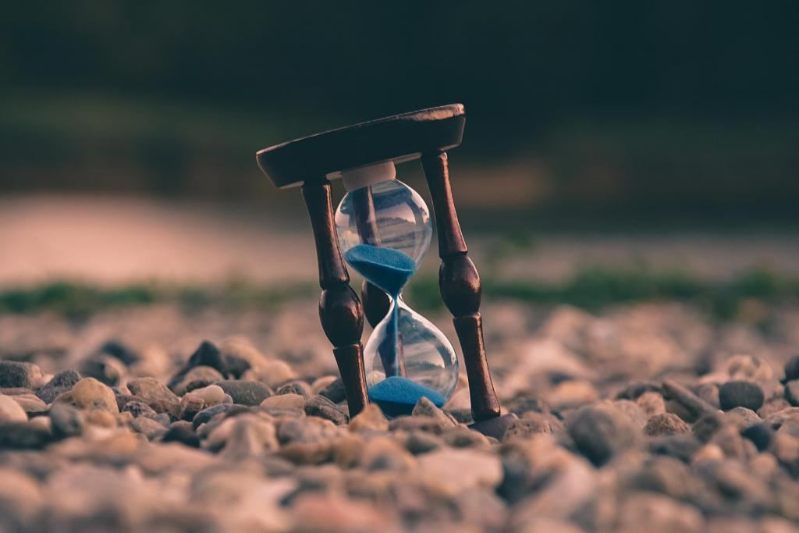
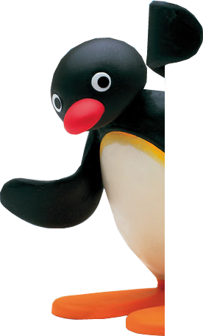
bedankt voor jullie tijd
We hopen dat jullie iets in ons idee zien, en hopelijk tot de finale!

